Slide 1
TRƯỜNG TIỂU HỌC TÂN DƯƠNG
NHIỆT LIỆT CHÀO MỪNG QUÝ THẦY CÔ
VỀ DỰ GIỜ THĂM LỚP
MÔN: TIẾNG VIỆT _ LỚP 4
BÀI 3: ANH EM SINH ĐÔI
GIÁO VIÊN: NGUYỄN THỊ THU HƯƠNG

Slide 2



Slide 3
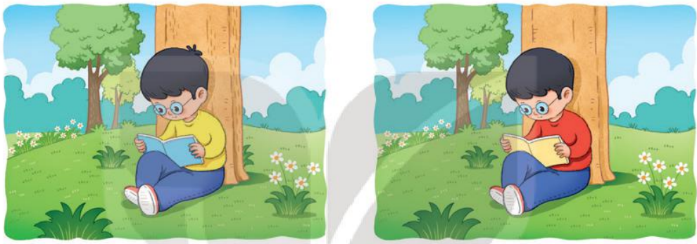
Tìm điểm khác nhau giữa 2 bức tranh.

Slide 5

Đoạn 1: Từ đầu đến “ chẳng bận tâm đến chuyện đó”
Đoạn 2: Tiếp theo đến “ nỗi ngạc nhiên ngập tràn của Long”
Đoạn 3: Tiếp theo đến “ để trêu các cậu đấy”
Đoạn 4: Còn lại
.

Slide 6

Luyện đọc

Slide 7
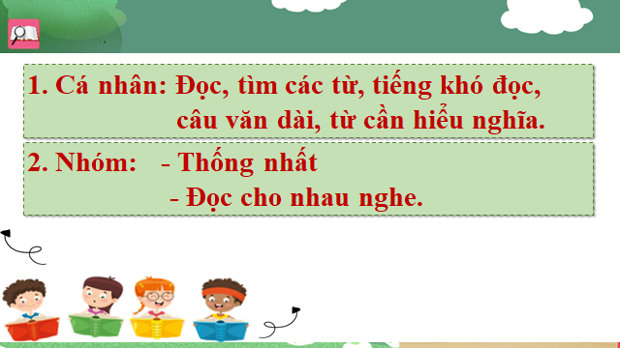

Slide 8



Cách ngắt giọng câu dài
Các bạn cuống quýt gọi Khánh thay thế khi thấy Long nhăn nhó vì đau trong trận kéo co…

Slide 10


Slide 11

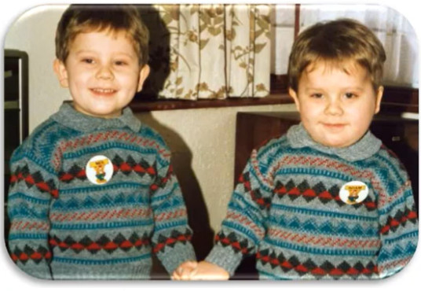

Long và Khánh được giới thiệu như thế nào?
Em hiểu thế nào là giống nhau như đúc?

Slide 12
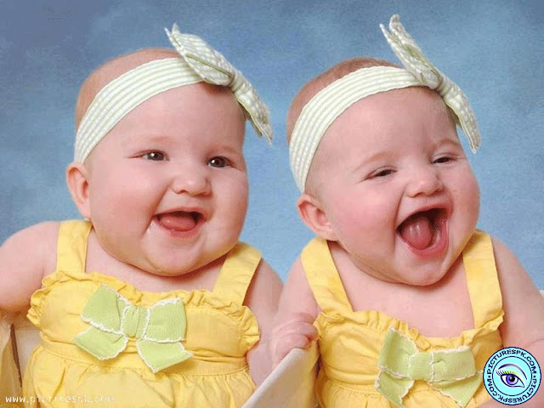
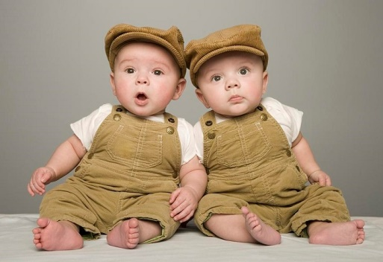
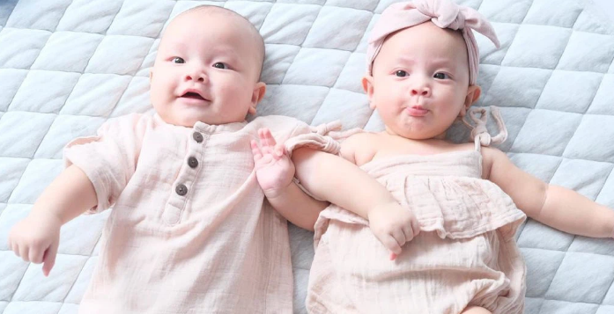

Slide 13
Theo em, vì sao Long không muốn giống anh của mình? Chọn câu trả lời dưới đây hoặc nêu ý kiến của em?
A. Vì Long không thích bị mọi người gọi nhầm.
B. Vì Long cảm thấy phiền hà khi giống người khác.
C. Vì Long muốn khẳng định vẻ riêng của mình.

Slide 14
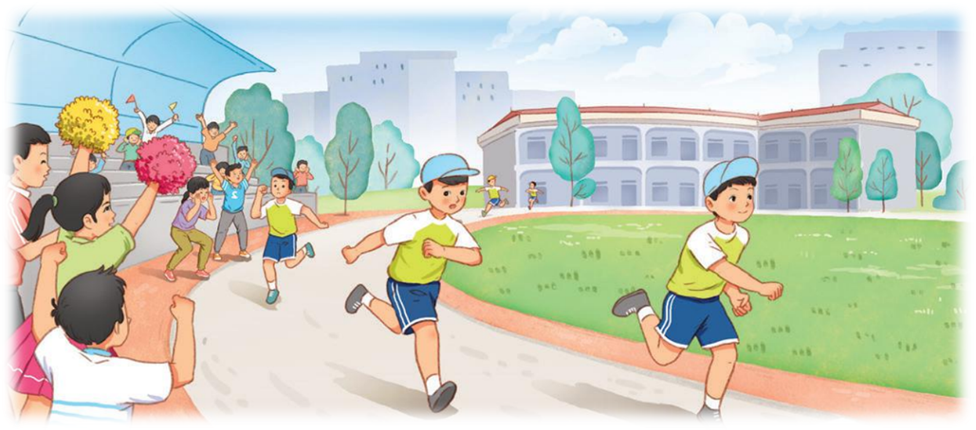

Slide 15
5. Nhận xét vẻ đặc điểm của Long và Khánh thể hiện qua hành động, lời nói của từng nhân vật.
 | Long | Khánh
Hành động
Lời nói

Slide 16



Nội dung bài
Bài đọc giúp ta hiểu ra rằng: Mọi người có thể giống nhau về ngoại hình nhưng không ai giống ai hoàn toàn. Bởi bản thân mỗi người đều có một vẻ đẹp riêng, một giá trị riêng mà chúng ta cần tôn trọng.

Slide 17




Slide 18



Tiêu chí đánh giá
Đọc đúng.
Đọc to, rõ ràng.
Đọc ngắt, nghỉ đúng chỗ.
Thể hiện giọng đọc phù hợp.

Slide 19





